Slide 1
Applicazione ed analisi di algoritmi per la risoluzione di task nel Panda environment
Progetto di Reinforcement Learning
Giovanni Coronica, Thomas Rossi Mel, Denis Malasi

Slide 2
Introduzione alla Task e all'ambiente
Task studiata: panda push
Ambiente tridimensionale
Utilizzo di un Panda robot a 7 giunti + end-effector
Obiettivo: spostare un oggetto posizione iniziale -> target
12 osservazioni disponibili espresse come 4 vettori di 3 dimensioni

Slide 3
Introduzione alla Task e all'ambiente
Osservazioni utilizzate:
Posizione e velocità end-effector
Posizione (x,y, z=0) dell’oggetto
Posizione (x,y, z=0) del target
Azioni del robot corrispondenti alle forze (vettoriali) applicate all’end-effector
(Fx,Fy,Fz) ∈ [-1, 1]
2 tipi di reward:
Dense
Sparse

Slide 4
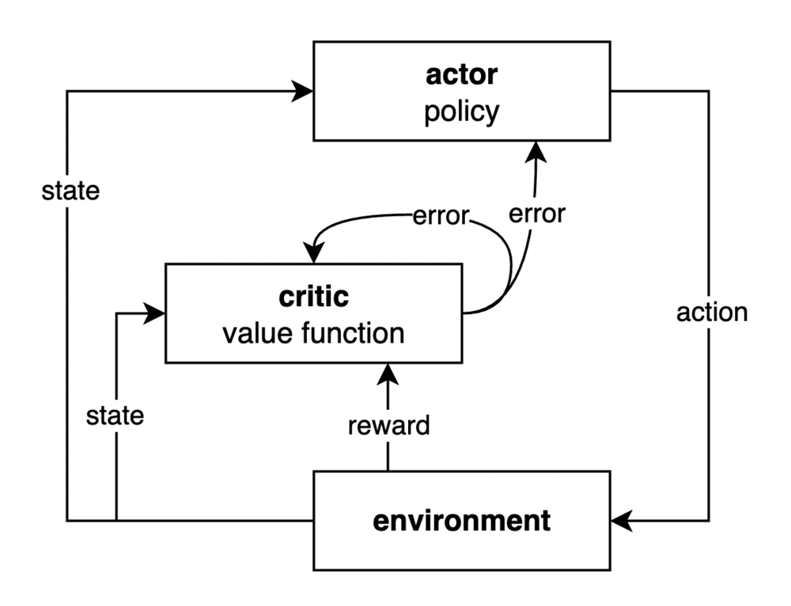
Applicazione di algoritmi Actor-Critic
L'Actor decide le azioni, Critic valuta il valore dello stato
Policy denotata come π(a│s), ottimizzata per massimizzare i reward futuri
Critic fornisce V(s), che rappresenta l'aspettativa di ritorno totale dallo stato corrente
Inizializzazione: l'Actor sceglie un'azione, l'ambiente reagisce, genera un reward e un nuovo stato.

Slide 5
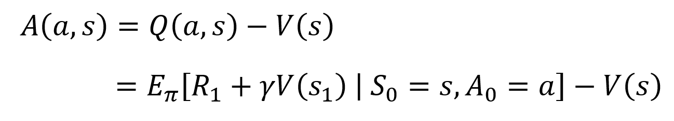
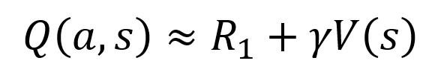
Applicazione di algoritmi Actor-Critic
Diverse varianti
Advantage Actor Critic
TD Actor Critic
Q Actor Critic
Utilizzo solo di Q(a,s) (come in DDPG)

Slide 6
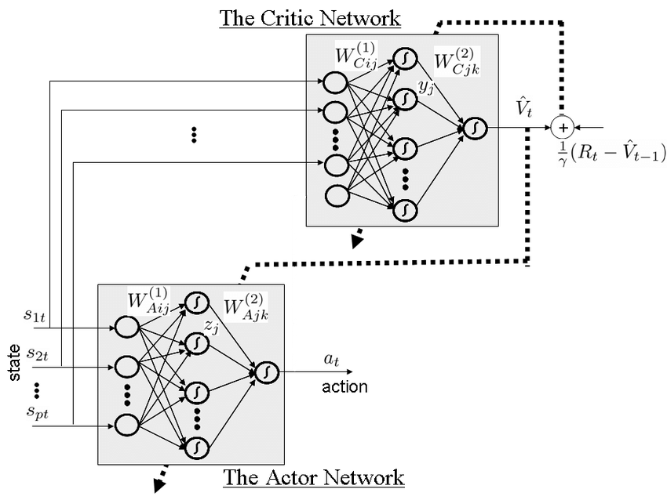
Implementazione di actor-critic con una ANN
L'Actor e il Critic sono rappresentati da due diverse reti neurali
Actor ANN: Stato s Distribuzione di probabilità sulle azioni
Critic ANN: Stato s Stima del valore dello stato V(s)
Apprendimento in “parallelo”

Slide 7
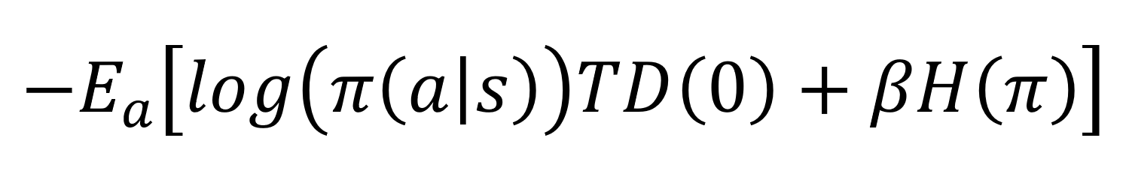

Loss function per Actor e Critic
Actor loss:
è l’entropia della policy
Critic loss:
(d = “done” ossia episodio terminato con successo)

Slide 8
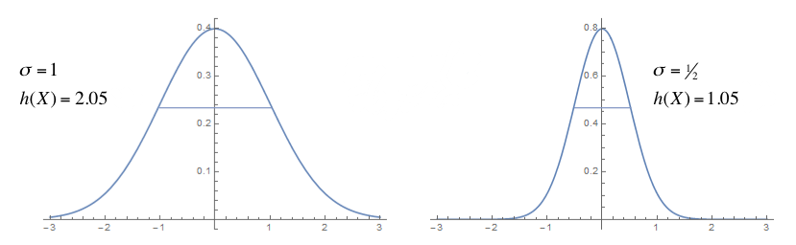
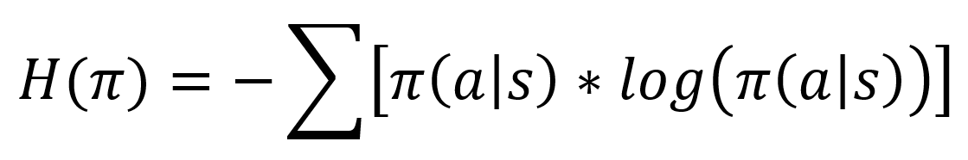
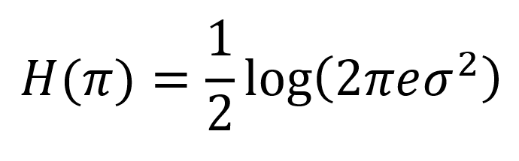
Entropia della Policy H(π)
L'entropia della policy è un indice di "incertezza"
Calcolata con la formula
Alta entropia = incoraggia exploration
bassa entropia = incoraggia exploitation
Per una distribuzione normale, l'entropia è

Slide 9
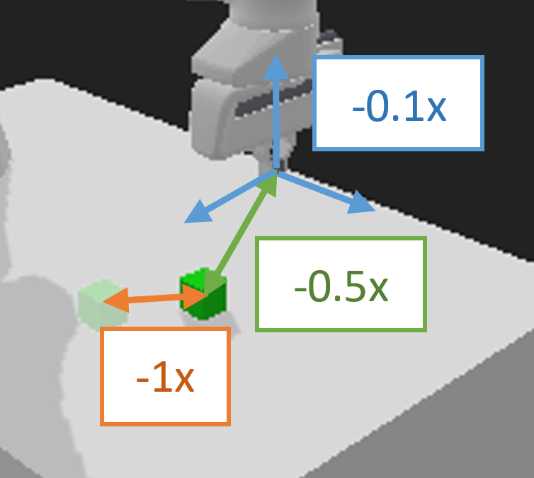
Reward Shaping
La funzione di reward guida l'apprendimento dell'agente, modellata per ridurre distanze e penalizzare movimenti bruschi
La rimozione di un termine della funzione di reward può causare divergenza delle deviazioni standard

Slide 10
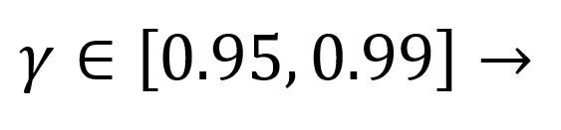
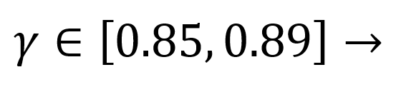
Scelta del Fattore di Sconto γ
Il fattore di sconto γ determina l'importanza dei reward futuri rispetto a quelli immediati
Task non risolta in 60K episodi
Task risolta in 30K episodi
L'efficacia di un γ ridotto può derivare dalla struttura del reward, che favorisce l'acquisizione di benefici a breve termine

Slide 11
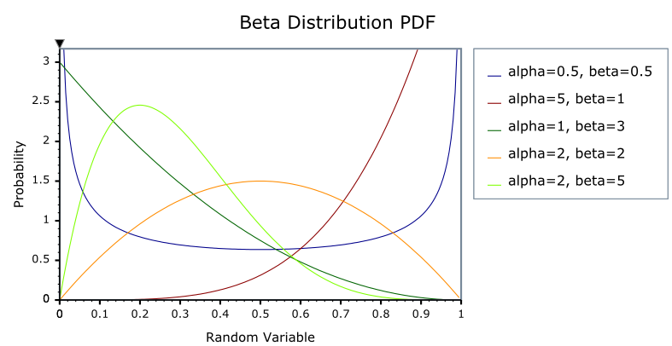
Scelta della distribuzione delle azioni
Diverse possibili distribuzioni per le azioni:
Distribuzione gaussiana (controllata da media e deviazione standard)
Distribuzione beta (controllata da alpha e beta)

Slide 12
STD state dependent e state independent
La deviazione standard è un parametro fondamentale per l’esplorazione
Abbiamo analizzato principalmente il caso state dependent
Task risolta nel caso migliore in 30K episodi
Il task viene risolto anche con std finali di 0.4
Il task viene risolto anche con std fisse per tutta l’esecuzione a 0.2 e 0.4
Un approccio state independent è possibile

Slide 13
STD state dependent e state independent
La STD state independent viene spesso utilizzata in PPO e A2C
Abbiamo analizzato anche il caso state independent
Task risolta nel caso migliore in 30K episodi
Aggiornamenti della rete più rapidi
In task meno complessi potrebbe portare a risultati migliori

Slide 14
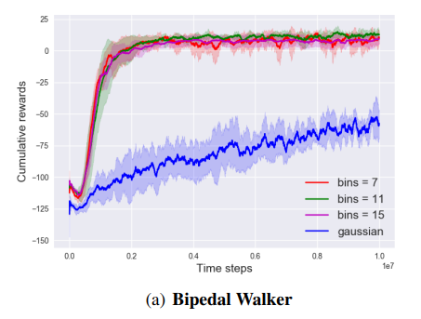
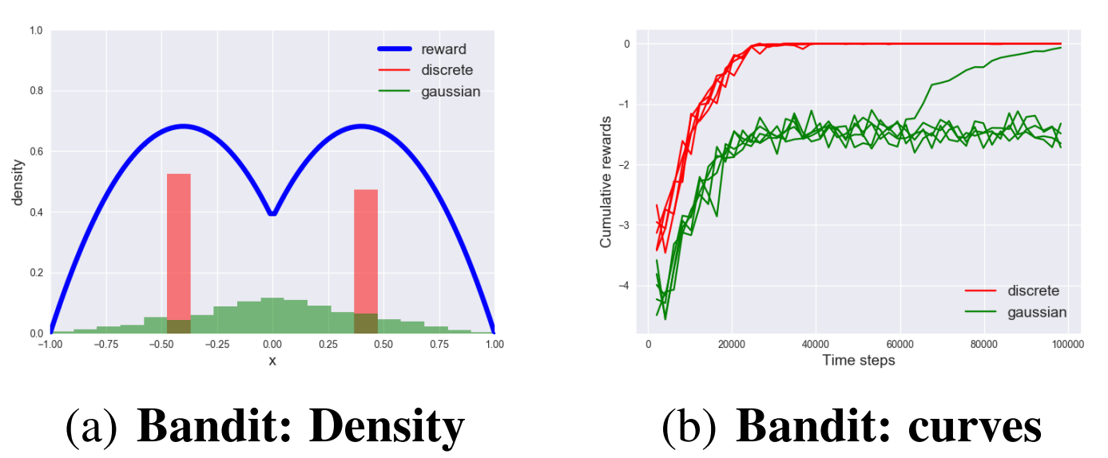
Discretizzazione delle azioni
Le azioni discrete possono rappresentare distribuzioni anche più flessibili
Un esempio è il caso del one-step bandit in figura
Sperimentalmente, si è osservato di frequente una convergenza migliore per azioni discretizzate rispetto a continue

Slide 15
Discretizzazione delle azioni
Ogni azione del robot viene divisa in K bin, per K variabile tra 3 e 15
I risultati sono i seguenti:
Task non risolta in 60k episodi per K < 5
Task risolta in 40k episodi per 5 <= K < 10
Task risolta in 30k episodi per K = 15

Slide 16
Discretizzazione delle azioni
Abbiamo poi considerato una suddivisione non uniforme
E.g. {-1, -1/2, -1/4, -1/8, 0, 1/8, 1/4, 1/2, 1}
I risultati sono i seguenti:
Task non risolta in 60k episodi per K < 5
Task risolta in 30k episodi per 5 <= K < 10
Task risolta in 25k episodi per K = 10

Slide 17
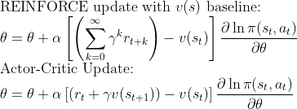
Actor-Critic vs REINFORCE
Actor-Critic e REINFORCE differiscono principalmente nella loss e nella presenza della rete Critic

Slide 18
Trade off tra bias e varianza
REINFORCE:
Alta varianza nella stima del cumulative reward
Bias assente
Actor critic:
Varianza inferiore
Bias, soprattutto durante le prime iterazioni, maggiore
E’ importante valutare un trade-off basato sulle caratteristiche dell’ambiente

Slide 19
N-step ahead bootstrapping
Cerchiamo di bilanciare bias e variance attraverso l’N-step ahead bootstrapping
I risultati sono i seguenti:
Task risolta in 30k episodi per Actor Critic
Task risolta in 35k episodi per 2 <= N < 5
Task risolta in 40k episodi per 5 <= N < 10

Slide 20
N-step ahead bootstrapping
Diversi approcci per l’algoritmo N-step
Calcolo del cumulative reward e aggiornamento dei pesi ad ogni iterazione
Calcolo del cumulative reward e aggiornamento dei pesi dell’iterazione a N-step prima
Aggiornamento dei pesi alla conclusione dell’episodio
Risultati analoghi

Slide 21
Applicazione del DDPG
Algoritmo off-policy
Usato per risolvere problemi di controllo continuo
Estensione del DPG
utilizzo di rumore
uso di replay buffer
uso di target networks

Slide 22
DPG vs. DDPG
Utilizzo di Deep Neural Networks
DPG utilizza le Q-Tables o funzioni di valore
DDPG utilizza le DNN
Approcci all’esplorazione
DPG si basa su politiche deterministiche
DDPG si basa anch’esso su politiche deterministiche ma con l’aggiunta di rumore
Politiche di apprendimento
DPG è un algoritmo on-policy
DDPG è un algoritmo off-policy

Slide 23
Ruolo del Q-Value nel DPG
Misura il valore cumulativo atteso partendo da uno stato specifico seguendo un'azione sotto la politica deterministica:
Valuta la qualità delle azioni in uno stato specifico
Guida l’ottimizzazione della politica deterministica
Massimizzare il Q-value per ottenere la massima ricompensa possibile

Slide 24
Rumore nel DDPG
Ornstein-Uhlenbeck Noise
Aggiunta di casualità nella scelta delle azioni
Bilanciamento Exploration-Exploitation
Stabilità nell’addestramento del DDPG

Slide 25
Replay Buffer
Memoria che conserva esperienze passate
(state, action, reward, next_state)
Campionamento casuale durante l’addestramento
Rottura della correlazione sequenziale dei dati
Stabilità nell’addestramento
Apprendimento off-policy

Slide 26
Target network
2 network: target actor, target critic
Miglioramento della stabilità nell’addestramento
Aggiornamento lento dei pesi con un tasso di aggiornamento “tau”:
new_target_actor_weights = (1 - tau) * current_target_actor_weights + tau * current_actor_weights

Slide 27
Loss function per actor e critic
Actor loss: - E[Q(s,a’)] Q(s,a) è il Q-value calcolato dalla critic network
a’ rappresenta le azioni generate dall’actor network
Critic loss: E[(y - Q(s,a’))²]
y = R + γ * (1 - d) * Q’(s’,a’) Q’(s’,a) è il Q-value futuro calcolato dalla target critic network
a’ rappresenta le azioni generate dal target actor network

Slide 28
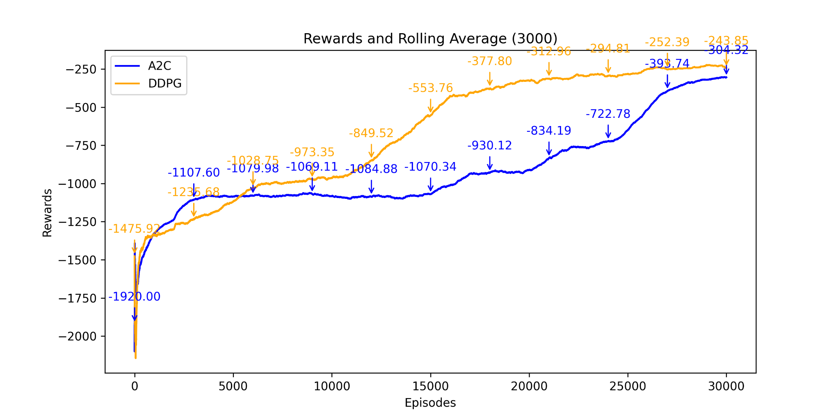
Risultati

